Slide 1
In your exercise book, write the title and date, and then complete the number sequences below (you just need to write the missing number):
Example:一，二，三，四
1. 二十，二十四，二十八， _____
2. 十一，十三，十五，十七 _____
3. 二，四，六，八，_____
4. 十，十一，十二，十三，_____
5. 二十，十八，十六，_____
Greetings 2016年9月20日
三十二
十九
十
十四
十四

Slide 2
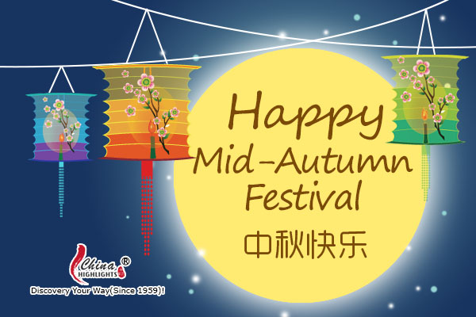
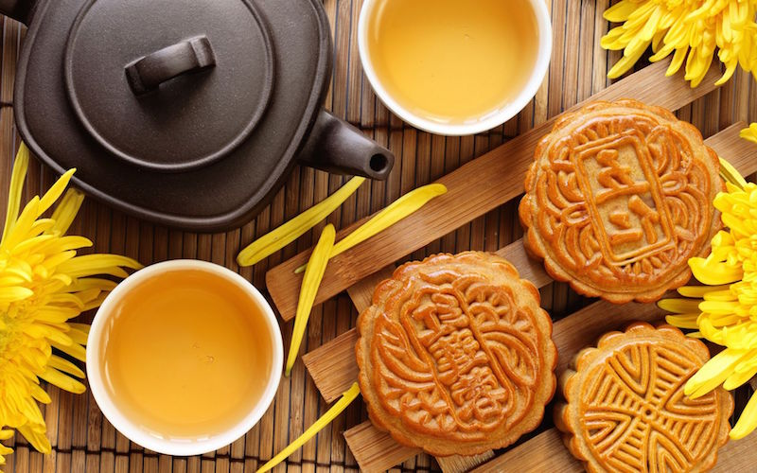
中秋节

Slide 3
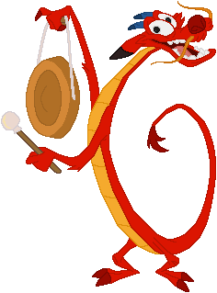
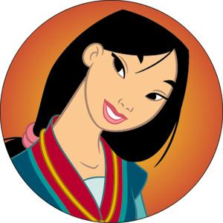
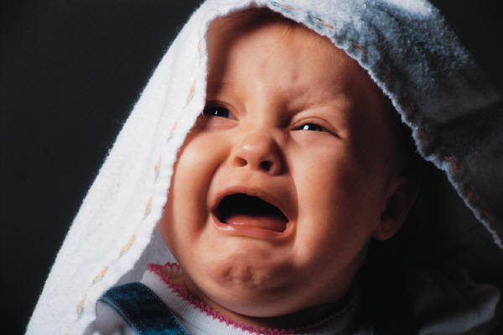
nǐ hǎo ma 你 好 吗？
How are you?
wǒ hěn hǎo.
我 很 好。
I’m very well.
wǒ bù hǎo.
我 不 好！
I’m not well.

Slide 4
nǐ hǎo ma?
wǒ hěn hǎo / wǒ bù hǎo

Slide 5
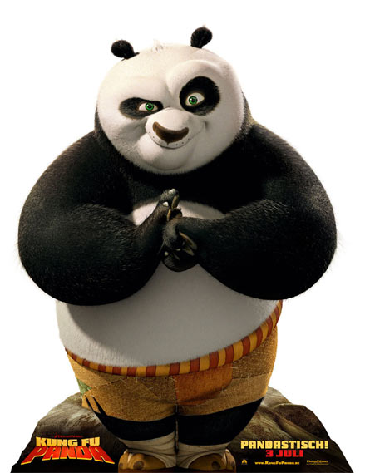
nǐ jiào shénme
Q: 你 叫 什 么?
他 tā = he
她 tā = she
wǒ jiào
A: 我 叫 _____。

Slide 6
nǐ jiào shénme?
wǒ jiào…

Slide 7
作业
Learn to recognise characters and pinyin, and write characters for greetings (but not ‘being polite’) pg. 12-13 in your yellow vocabulary booklet
Complete exercises on pg. 10, 13 & 14
Copy greetings characters
星期二 (Tuesday)

